Slide 1
IJ-125
247.512
Relatório
Mensal
por
Componente
Peças produzidas
Mai/2024 → Mar/2026
2
Compostos utilizados
23 meses de operação
Análise de desempenho · Mai/2024 → Mar/2026
2,21 %
Produção · Qualidade · Manutenção
Taxa de refugo
5.460 peças refugadas

Slide 2
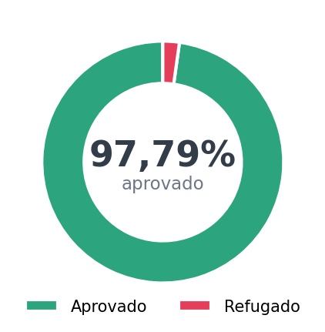
Visão Executiva da Produção
IJ-125
247.512
23
2
2,21 %
Total Produzido
Meses de Operação
Compostos Distintos
Taxa de Refugo
peças
Mai/2024 → Mar/2026
utilizados
5.460 peças
Destaques do Período
Aprovado vs. Refugado
✓
Pico de produção em Abr/2025: 16.519 peças
✓
FP75614/49 lidera com 99,16 % da produção total
✓
Taxa de refugo de 2,21 % no período
✓
Última troca em 19/12/2024 — próxima prescrita em 03/11/2025
Relatório Mensal — Componente IJ-125
Mai/2024 → Mar/2026

Slide 3
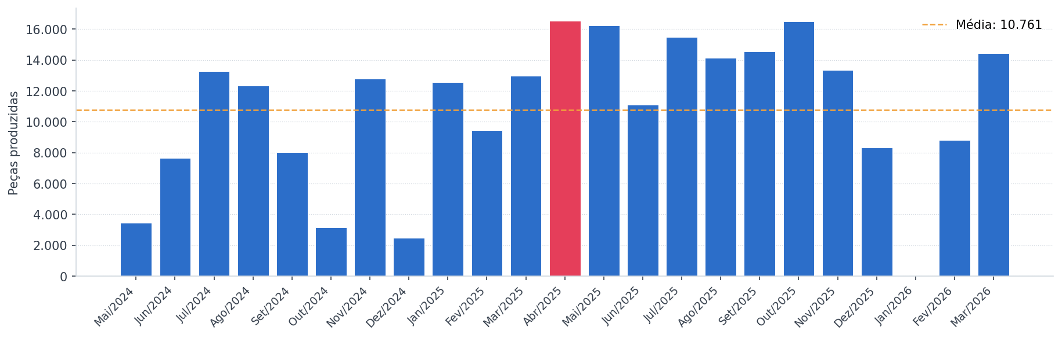
Tendências de Produção Mensal
IJ-125
16.519
10.761
0
Pico de Produção
Média Mensal
Menor Mês
Abr/2025 — recorde do período
Calculada sobre 23 meses
Jan/2026 — menor volume registrado
Relatório Mensal — Componente IJ-125
Mai/2024 → Mar/2026

Slide 4
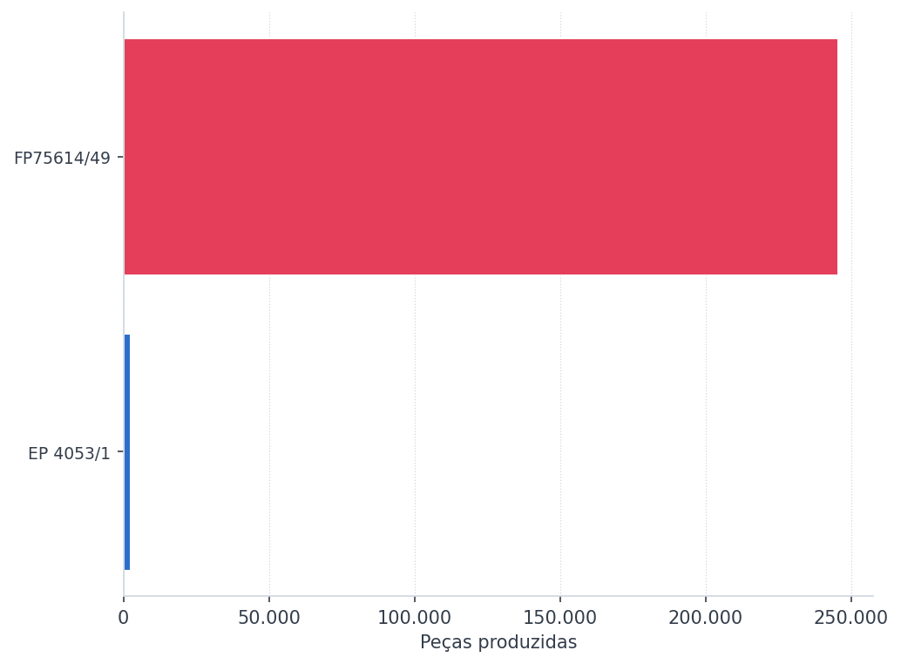
Análise de Materiais e Compostos
IJ-125
Volume por Composto
Composto Dominante
FP75614/49
99,16 %
245.422
do total produzido
peças
22 meses com uso
5.385 peças refugadas
Composto
Produzido
% Total
Refugo
Meses
FP75614/49
245.422
99,16 %
5.385
22
EP 4053/1
2.090
0,84 %
75
2
Relatório Mensal — Componente IJ-125
Mai/2024 → Mar/2026

Slide 5

Controle de Qualidade — Taxa de Refugo
IJ-125
Refugo por Composto
2,21 %
Taxa de Refugo Global
5.460
247.512
Peças refugadas
Total produzido
Atenção ao patamar
Análise de Qualidade
●
FP75614/49: maior volume de refugo absoluto (5.385 peças)
✓
Taxa mensal estável — sem pico de rejeição significativo
●
Refugo geral próximo do limite — monitorar tendência
Relatório Mensal — Componente IJ-125
Mai/2024 → Mar/2026

Slide 6
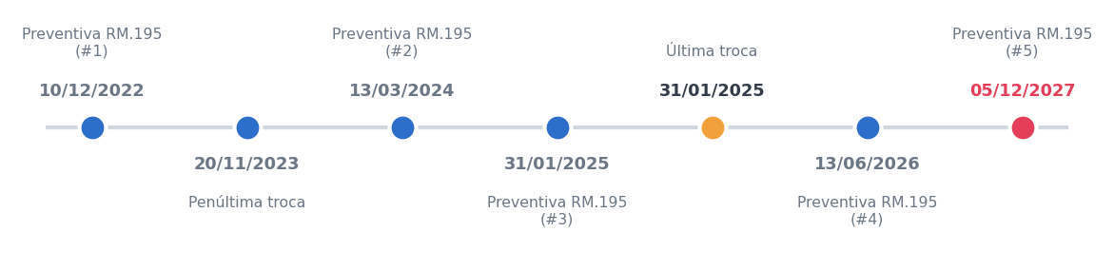
Estratégia de Manutenção Preventiva
IJ-125
Histórico de Manutenções RM.195
ATRASADO
-175
dias restantes
03/11/2025
Próxima manutenção
Componente
Valor Atual
Referência
Fator
Efeito
Última troca: 19/12/2024
T_base
416,5
Mediana histórica
—
Ponto de partida
Níveis de Urgência
Ampl. cil./fuso
cil. 0,010 / fuso 0,050
—
1,0000
Fator neutro
ATRASADO
< 0 dias
Massa pós-troca
1.541,04
mediana janelas anteriores: 945,02
0,7000
consumiu **1,63×** a massa típica → antecipa a próxima troca (×0,700)
URGENTE
0 – 29 dias
Ociosidade
27
Últ. prod. → hoje
—
Desliza data p/ frente
ATENÇÃO
30 – 89 dias
T_prescrito
291,5 dias
416,5 × 1,0000 × 0,7000
—
Data: 03/11/2025
✓ OK — ATUAL
≥ 90 dias
Relatório Mensal — Componente IJ-125
Referência: 27/04/2026

Slide 7
Conclusões e Insights Operacionais
IJ-125
Principais Conclusões
Scorecard Operacional
Produção Consistente
Volume Total
247.512 peças
247.512 peças em 23 meses com pico histórico de 16.519 em Abr/2025
Período
23 meses
Dominância do FP75614/49
Compostos
2 tipos
99,16 % da produção — composto principal por 22 meses
Taxa de Refugo
2,21 %
Pico Mensal
16.519 peças — Abr/2025
Qualidade Controlada
Taxa de refugo de apenas 2,21 % — desempenho estável em todo o período
Próxima Manutenção
03/11/2025 (-175 dias)
Manutenção Planejada
Próxima intervenção prevista para 03/11/2025 — -175 dias de folga operacional
Relatório Mensal — Componente IJ-125
Mai/2024 → Mar/2026

